Slide 1
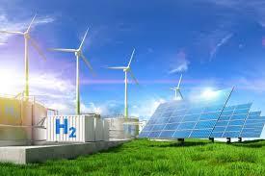
Mavzu: “YASHIL ENERGETIKA” BARQAROR IQTISODIY RIVOJLANISH OMIL SIFATIDA
Ma’ruzachi: GulDU, “Menejment” kafedrasi dotsenti v.b (PhD) Uzaydullayev Sherzod Shukurullayevich

Slide 2
Reja:
“Yashil iqtisodiyotni” rivojlantirishda tiklanadigan energiya manbalarining oʻrni va holati
“Yashil energetika”ning rivojlanishiga ta’sir qiluvchi omillar
Yashil energetika”ni davlat tomonidan qoʻllab-quvvatlashning xorij tajribasi
Oʻzbekistonda “yashil energetika”ni rivojlantirish istiqbollari

Slide 3
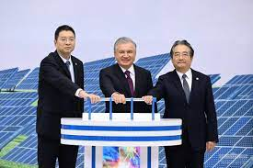
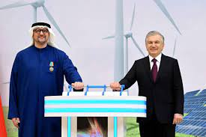
Mamlakatimiz 2030-yilgacha 25 gigavatt quvvatdagi qayta tiklanuvchi energiya manbalarini yaratishni va energiya balansida uning ulishini 40 foizga yetkazishni maqsad qilgan. Shuningdek “yashil vodorod” ishlab chiqarish sohasida ham ilk qadamlar qo‘yilmoqda.

Slide 4
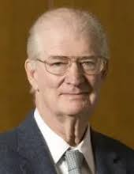
Iqtisodiyot tabiat bilan oʻzaro bogʻliq va boʻlinmasdir…
Herman Edward Daly (1938-2022), ekologik iqtisodchi, Merilend universiteti professori
Herman Edward Daly “Steady-state economy” second edition with new essays, Island press, Washington, D.C, Covelo, California 1991-year

Slide 5
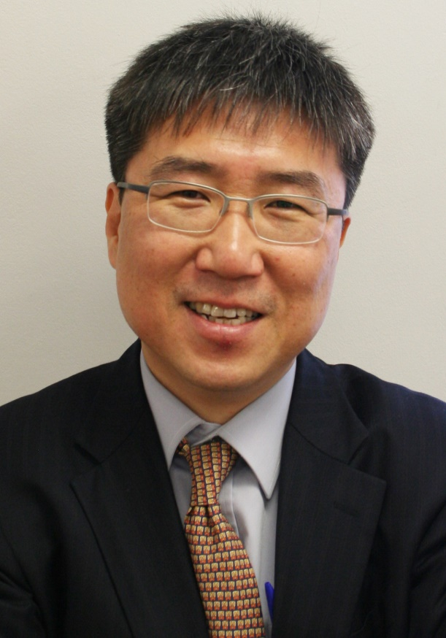
“Texnologik taraqqiyot ekologik muammolarning ham sababi, ham yechimidir”
Xa-Joon Chang, Koseys iqtisodchisi, Kenbrij universiteti professori
(Xa-Joon Chang “Iqtisodiyot qanday tuzilgan”, Toshkent: “Butikbook” nashiryoti, 2022-yil., 416-bet)

Slide 6
1-jadval.
Dunyo aholisining oʻsishi
Yillar | 1804 | 1927 | 1960 | 1974 | 1987 | 1999 | 2011 | 2022 | 2037 prognoz | 2057 prognoz
Aholi mlrd | 1 | 2 | 3 | 4 | 5 | 6 | 7 | 8 | 9 | 10
Bir mlrdga oʻsish vaqti. yil | +200 ming | 123 | 33 | 14 | 13 | 12 | 12 | 11 | 15 | 20

Slide 7
Dunyo aholisini o‘sishi (mlrd kishi)

Slide 8
O‘zbekistonda aholining o‘sishi

Slide 9
Germaniya va O‘zbekiston aholining o‘sishi

Slide 10
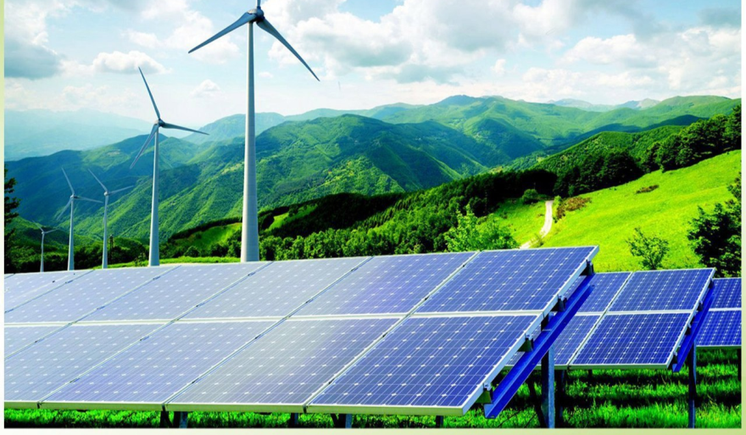
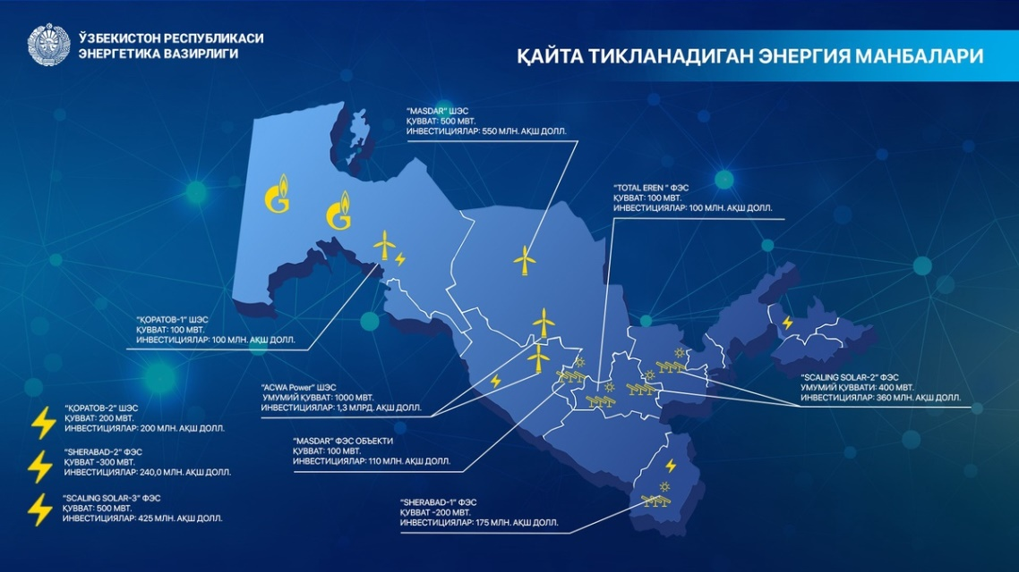
“Yashil” energetika — qazilma yoqilg'i sarfisiz, atmosferaga CO₂ gazlari chiqarmaydigan va natijada atrof-muhit ekologiyasiga ziyon etkazmagan holda energiya ta'minotini amalga oshiradigan tuzilma. Bunda iste'mol talabi quyosh, shamol, suv, biomassa, vodorod energetikasi kabi muqobil energiya manbalari evaziga qoplanadi.
Maʼlumotlarga qaraganda, quyosh batareyalari, yaʼni yorugʻlikni elektrga aylantirish dastlab fransuz fizigi Aleksandr Edmond Bekerel tomonidan 1842-yilda kashf etilgan. 1883-yilda amerikalik ixtirochi Charlz Fritts oftob nurini elektrga aylantirish uchun kimyoviy unsur — selendan foydalanishni taklif qildi. Selen asos boʻlgan qurilmaning usti oʻta yupqa oltin bilan qoplandi. 1984-yilda dunyoda dastlabki quyosh batareyasi Nyu-Yorkdagi binolardan birining tomiga oʻrnatildi.

Slide 11
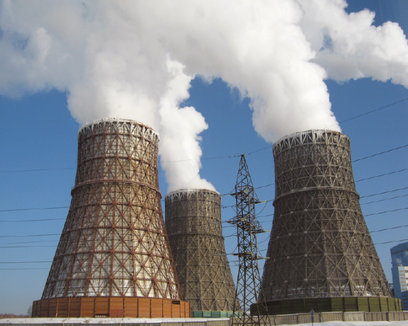
Atrof muhitni zararlayotgan asosiy omillar
https://www.iea.org/reports/world-energy-outlook

Slide 12
Jahonda yashil energiya rivojiga quyidagi omillar ta’sir koʻrsatadi:
Ilgʻor texnologiyalarni qoʻllash hisobiga narx raqobatining oʻsishi
siyosiy tashabbuslarning ommalashuvi
qulay investisiya muhitining yaratilishi

Slide 13
energetik va ekologik muammolarni hal qilish masalasining muximligi
energiyaga boʻlgan talabning ortib borishi
barchaga energiyadan foydalanish imkoniyatini yaratish va energetik yetishmovchilikdan qutilish

Slide 14

BMT Sanoatni rivojlantirish tashkiloti (UNIDO) tomonidan ishlab chiqilgan energiya strategiyasi “yashil energetika”ni rivojlantirishni qoʻllab-quvvatlaydi. Bular:
United Nations Industrial Development Organization
aholining kam daromadli qatlamini tiklanadigan energiya manbalariga asoslangan zamonaviy energiya xizmatlari bilan ta’minlash darajasini oshirish;
sanoatda energiya sigʻimkorligini pasaytirish evaziga sohaning raqobatbardoshlik darajasini kuchaytirish
sanoatda issiqxona gazlarini atmosferaga chiqarish hajmini qisqartirish hisobiga iqlim oʻzgarishlariga salbiy ta’sirni kamaytirish va muqobil energiya manbalaridan foydalanishni ragʻbatlantirish;
korxonalarning qishloq joylarda muqobil energiya manbalaridan foydalanish hisobiga uzoq muddatli faoliyat koʻrstishini ta’minlash va samaradorligini oshirish

Slide 15
“Yashil energetika” atamasi quyidagi texnologiyalarga nisbatan qoʻllaniladi:
yer va dengizga oʻrnatilgan shamol generatorlari (Wind Power)
turli quyosh elektrenergetikasi texnologiyalari (Solar Power)
oʻsimlik moyi yoki oʻtin (chiqindi)larni yoqish hisobidan ishlaydigan generatorlar (Bio Energy)

Slide 16
davomi
yer ostidagi issiq suvlar yoki oqimlar hisobidan issiqlik va energiya ishlab chiqaradigan geotermal manbalar (Geothermal Power)
daryolarga oʻrnatilgan kichik gidroturbinalar (Atrof muxitga, ekologiyaga tasiri minimal bo‘lgan) (Hydropower)
dengiz toʻlqini, suvning koʻtarilish yoki pasayishidan foydalanib ishlaydigan texnologiyalar (Sea Wave Energy)

Slide 17
Dunyo energiya ta’minoti %
2022-yil
https://www.iea.org/reports/world-energy-outlook

Slide 18
Dunyo Yashil energiyasi ulushlarda
2022-yil
https://www.iea.org/reports/world-energy-outlook

Slide 19
2-reja. “Yashil energetika”ning rivojlanishiga ta’sir qiluvchi omillar
Jahon amaliyotida tiklanadigan energiya manbalarini faol oʻzlashtirishga jiddiy halaqit berayotgan toʻsiqlar deyarli qolmadi.

Slide 20
Mavjud muammolarning hal etilishida quyidagilar hal qiluvchi omillar hisoblanadi:
narx boʻyicha tarmoq paritetiga erishishga harakat qilish
energiya tizimlarining iqtisodiy integratsiyasi
texnologik innovatsiyalarning rivojlanishi

Slide 21
ENERGIYA ISHLAB CHIQARISHGA GLOBAL YILLIK INVESTITSIYALAR. MILLIARD AQSH DOLLARI (HALQARO ENERGIYA AGENTLIGI MA’LUMOTLARI ASOSIDA MUALLIF ISHLANMASI)

Slide 22

IRENA (International Renewable Energy Agency) agentligi tiklanadigan energiyani oʻzlashtirish samaradorligini baholashda quyidagi koʻrsatkichlardan foydalanadi:
Elektrenergiya ishlab chiqarish xarajatlari (Levelized Cost of Electricity (LCOE)).
1. Tizimning toʻliq qiymati –moliyalashtirish xarajatlari – soliq imtiyozlari, amortizasiya ajratmalari kabi ragʻbatlar.
2.Tizim qancha energiya ishlab chiqaradi
Quvvatlardan foydalanish koeffisienti (capacity factors).
Energetika sohasi korxonalarining ish samaradorligini tavsiflovchi koʻrsatkich boʻlib, oʻrnatilgan elektr uskunaning muayyan vaqt mobaynida ishlash quvvatini uning oʻrtacha arifmetik toʻliq quvvatiga boʻlish orqali aniqlanadi.
Quvvatlarni oʻrnatishning umumiy xarajatlari (total installed cost - TIC).
Ushbu koʻrsatkich energetika korxonalarida asbob-uskunalarni oʻrnatish uchun zarur materallar, ish haqi va subpudrat xarajatlari yigʻindisini hisoblash orqali aniqlanadi.

Slide 23
TOZA ENERGIYA USKUNALARI NARX INDEKSI MILLION AQSH DOLLARI/BIR MEGAVATT (NOMINAL NARXLAR)
(halqaro energiya agentligi ma’lumotlari asosida muallif ishlanmasi)

Slide 24
YASHIL TEXNOLOGI NARXLARI AQSH DOLLARI/KVT SOAT (NOMINAL NARXLAR)
(halqaro energiya agentligi ma’lumotlari asosida muallif ishlanmasi)

Slide 25
Shamol va quyosh texnologiyalarining LCOE koʻrsatkichi texnologiyalar turlari boʻyicha 1 KVt-soat uchun 30-60 dollarni tashkil etmoqda. Ushbu koʻrsatkich qazib chiqariladigan tabiiy gaz yordamida olinadigan eng arzon elektrenergiyaga (1 KVt-soat uchun 42–78 doll.) nisbatan ham past hisoblanadi. Xitoy, AQSh, Germaniya, Hindiston, Ispaniya, Fransiya, Braziliya, Buyuk Britaniya va Kanadada yerga oʻrnatilgan shamol generatorlari yordamida olinadigan elektrenergiyaga sarflanadigan xarajatlar anʻanaviy manbalarga sarfalanadigan xarajatlarga tenglashdi. Yirik quyosh elektrstansiyalarida esa LCOE koʻrsatkichi 1 KVt-soat uchun 43-53 dollarni tashkil etmoqda. Ushbu uskunalar boʻyicha ham Xitoy, Germaniya, AQSh, Italiya, Hindiston va Buyuk Britaniya anʻanaviy manbalar boʻyicha narx paritetiga erishdilar.

Slide 26
Muqobil enenergetikani rivojlantirishning asosiy omillari
Muqobil energiya sohasida texnologik yechimlarning rivojlanishi.
Tiklanadigan energiyadan foydalanuvchi “aqlli” shaharlar
Markazlashgan va uy-joy xoʻjaligi tiklanadigan energetikasi (Quyoshli honadon)

Slide 27
davomi
Muqobil energiya sohasida texnologik yechimlarning rivojlanishi.
Tiklanadigan energiyadan foydalanuvchi “aqlli” shaharlar
Markazlashgan va uy-joy xoʻjaligi tiklanadigan energetikasi (Quyoshli honadon)
Tiklanadigan energiya manbalarini oʻzlashtirishda korporatsiyalar rolining ortib borishi.

Slide 28
Korporatsiyalar tomonidan 2019 yilda dunyoning 23 ta mamlakatida 20Gvt miqdorida PPA (Power purchase agreement, Elektr energiyasini sotib olish shartnomasi) imzolangan. Ushbu koʻrsatkich oxirgi oʻn yilda kormporatsiyalar tomonidan imzolangan kelishuvlarning 40%ini tashkil etadi. Google kompaniyasi 2,7 GVt ga teng tiklanadigan energiya xarid qilish orqali 2019-yilning eng yirik korporativ xaridoriga aylandi. 2020-yilning boshlarida dunyoning 229 ta yetakchi korporatsiyalari RE100 (Renewable Energy 100%) tashabbusiga qoʻshilishdi va yuz foiz tiklanadigan energiyadan foydalanish majburiyatini olishdi
PPA uzoq muddatli elektr energiyasini sotib olish shartnomasi bo'lib, unda odatda yirik elektr foydalanuvchisi yoki bir qator kichik elektr energiyasi foydalanuvchilari shartnoma bo'yicha elektr energiyasini ishlab chiqaruvchidan ma'lum miqdorda elektr energiyasini, masalan, 10-20 yil davomida sotib olishlari mumkin.
RE100 qayta tiklanadigan energiya bo'yicha global korporativ tashabbus bo'lib, 100% qayta tiklanadigan elektr energiyasiga sodiq bo'lgan yuzlab yirik va ambitsiyali korxonalarni birlashtiradi.

Slide 29
3-reja. “Yashil energetika”ni davlat tomonidan qoʻllab-quvvatlashning xorij tajribasi
“YASHIL ENERGETIKANI” RIVOJLANTIRISH DASTAKLARI
Maʻmuriy
Iqtisodiy
Axborot

Slide 30
Maʻmuriy dastaklar
CHEKLOVLAR
RAGʻBATLAR

Slide 31
Iqtisodiy dastaklar
Imtiyozli kreditlash dasturlari
Davlat subsidiyalari va dotatsiya
Ilmiy tadqiqot va tajriba-konstruktorlik ishlari uchun investisiyalar
Sertifikatlashtirish dasturlari
Energomenejment tizimini joriy qilish
Grantlar
Energiya resurslari narxini tartibga solish

Slide 32
Axborot dastaklari
Ushbu dastaklar “yashil energetika”ni ommalashtirishga xizmat qiluvchi chora-tadbirlardan iborat boʻladi.

Slide 33
4-reja. Oʻzbekistonda “yashil energetika”ni rivojlantirish istiqbollari
Oʻzbekistonda quyosh energiyasidan foydalanish imkoniyatlari juda yuqori. Mamlakatimizda yil davomida quyoshli kunlar soni 320 kundan ortiqni tashkil etadi

Slide 34
Yevropalik mutaxassislarning hisob-kitoblariga koʻra, Oʻzbekistonda bir yilda yillik iste’mol hajmidan 40 baravar koʻp elektrenergiya ishlab chiqarish imkoniyati mavjud

Slide 35
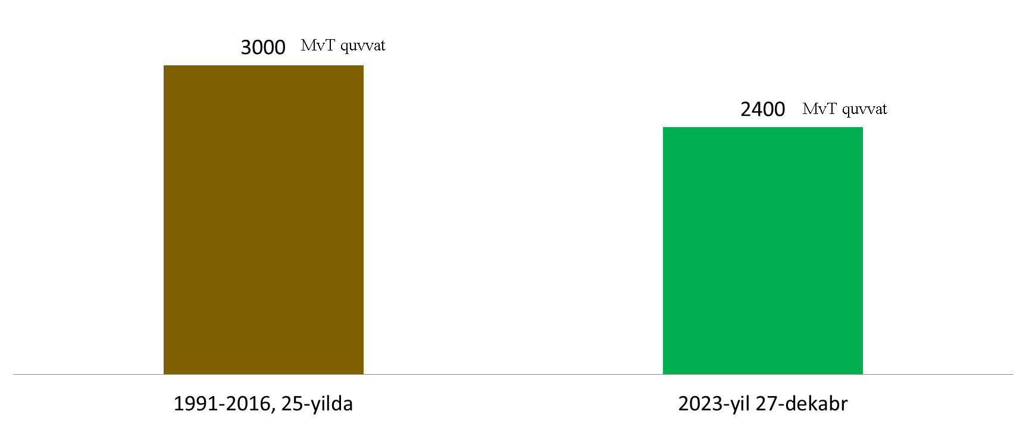
1991-2016 yillar yani 25 yilda 3 ming MvT quvvat ishga tushirilgan bo‘lsa, 2023-yil 27-dekabrning o‘zida 2400 MvT quvvatli 6 ta yirik yashil energetika loyihalari ishga tushirildi.

Slide 36
O‘zbekistonda Yashil energetikani rivojlantirishning asosiy yo‘nalishlari
Energetika mustaqiligi
Iqlim oʻzgarishi bilan kurashish
Energetika narxlarini pasaytirish
Texnologik rivojlanish va ish joylari yaratish

Slide 37
O‘zbekiston aholisining 2023-yil misolida o‘rtacha elektr energiyasi iste’moli
№ | Iste'mol hajmi | Obonentlar (ming dona) | ulushi, % | Iste'mol (mln kVt-s | Umushi %
1 | 200 kVt-soatgacha | 5684 | 74,91% | 5163 | 25,72%
2 | 201-300 kVt-soat | 737 | 9,71% | 2258 | 11,25%
3 | 301-500 kVt-soat | 628 | 8,28% | 2932 | 14,61%
4 | 501-1000 kVt-soat | 393 | 5,18% | 3234 | 16,11%
5 | 1001-2000 kVt-soat | 82 | 1,08% | 2529 | 12,60%
6 | 2001-5000 kVt-soat | 54 | 0,71% | 1686 | 8,40%
7 | 5001-10000 kVt-soat | 6 | 0,08% | 778 | 3,88%
8 | 10000 kVt-soatdan yuqori | 4 | 0,05% | 1491 | 7,43%
 | Jami: | 7588 | 1 | 20071 | 1

Slide 38
Oxirgi yillarda davlat byudjetdan 1,15 milliard AQSH dollari energetika subsidiyalari ajratilmoqda , axoli jon boshiga 32 AQSH dollari atrofida.
Endi rasmiy statistika ma’lumotlariga tayanadigan bo‘lsak, 2022-yilda O‘zbekiston axolisining 14.1 %izi (36 mln*0.141=5 mln) kambag‘allik darasida yashagan.
5 mln axoliga belgilangan energiya subsidiyalarini moddiy yordam ko‘rinishida beriladigan bo‘lsa, 5 mln*32 ASH dollari=160 mln (0.16 milliard) AQSH dollari, qolgan 1.15 milliard-0.16 milliard=0.99 milliard AQSH dollari davlat buyudjeti ixtiyorida qoladi.

Slide 39
E’tiboringiz uchun rahmat

